Slide 1
Проект бережливого производства
«Оптимизация по подготовке методического кабинета к ООД»
2021г.
МУНИЦИПАЛЬНОЕ БЮДЖЕТНОЕ ДОШКОЛЬНОЕ
ОБРАЗОВАТЕЛЬНОЕ УЧРЕЖДЕНИЕ
«ДЕТСКИЙ САД N 7»
391434, Рязанская область, г.Сасово, микрорайон "Южный", д.38,
телефон 8(49133) 2-07-23, факс 8-49-133(2-47-35) ssvdsn7@mail.ru

Slide 2


Карточка проекта «Оптимизация по подготовке методического кабинета к ООД»
Заказчики процесса:Мастрюкова Ирина Владимировна, заведующий МБДОУ ДС N 7
Процесс: «Уменьшение време за счет оптимизации методического кабинета по системе 5S»
Границы процесса: Вход: преобразование методического кабинета по подготовке к ООД – 20.04.2021 г.
Выход: эффективная и оперативная помощь методического кабинета педагогам по подготовке к ООД – 01.10.2021 г.
Руководитель проекта: Червякова Мария Сергеевна
Команда проекта: Девликамова Наймя Ахатовна, Звонарева Вера Дмитриевна, Коптева Анастасия Александровна
Ключевой риск:
Ключевой риск:
Из – за отсутствия систематизации хранения наглядных пособий выделены следующие виды потерь:
- потери времени;
- потери из-за избытка запасов;
- потери из-за лишних перемещений;
- потери из-за лишней обработки информации;
- потери из-за отсутствия систематизации.
Наименование цели | Единица измерений | Текущий показатель | Целевой показатель
1. Сокращение времени на поиск нужного объекта (выполнения функции) | Минуты | 20 | 5
Эффект: снижение времени на подготовку методического материала к занятию с 20 до 5 минут
1. Стартовое совещание | 20.04.2021-11.05.2021
2. Картирование | 12.05.2021-31.05.2021
3. Защита предполагаемых решений | 01.06.2021-15.06.2021
4. Реализация плана мероприятий | 16.06.2021- 25.08.2021
5. Анализ достижения целей (ПА) | 26.08.2021-15.09.2021
6. Разработка стандарта | 15.09.2021 -01.10.2021
Руководитель МБДОУ ДС №7
Мастрюкова И.В. «_____»________________20__ г.

Slide 3
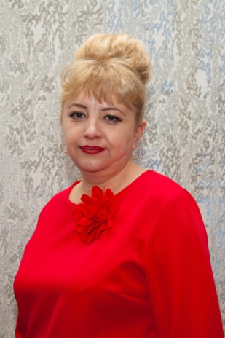
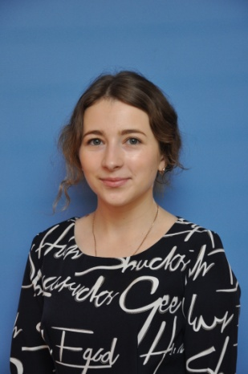
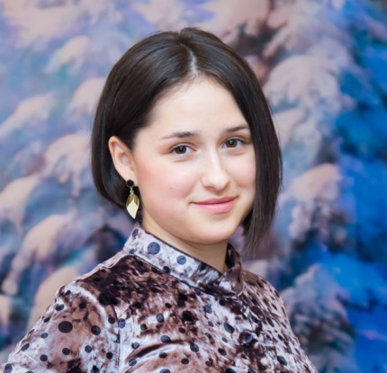
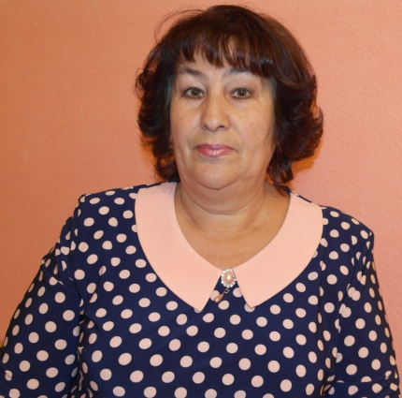
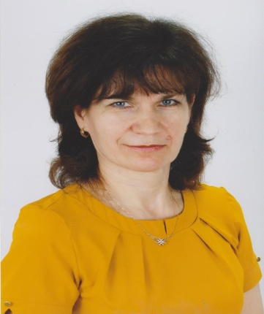
Команда проекта
Заказчик проекта
Руководитель проекта
Рабочая группа проекта
Мастрюкова Ирина Владимировна
заведующий МБДОУ ДС №7
Червякова Мария Сергеевна заместитель заведующего по ВМР
Коптева Анастасия Александровна
воспитатель
Девликамова Наймя Ахатовна
воспитатель
Звонарева Вера Дмитриевна
воспитатель

Slide 4
КАРТИРОВАНИЕ
(исходное состояние)
Шаг 1 Сложность нахождения необходимого в данный момент вида деятельности
Шаг 2 Сложность в нахождении необходимого в данный момент пособия
Шаг 4 Отсутствие систематизации хранения материалов
Шаг 3 Большие затраты времени на подготовку (сбор) материалов к занятию
Шаг 5 Отсутствие пространства для хранения

Slide 5
Философия проблемы
Бережливое образование
Процесс
«Постоянное совершенствование»
Решение
Создание оптимальных условий для работы, поддержания порядка, чистоты, аккуратности, экономии времени и энергии.

Slide 6
Цели системы 5S:
Эффективно использовать рабочее пространство
Предотвратить потери времени для поиска нужных пособий
Создать систему хранения материалов
Улучшить санитарно-гигиенические условия

Slide 7
Преимущества системы 5S
Это можно сделать сегодня
Небольшие затраты
Быстрые и наглядные результаты
Каждый может принять участие
Не требует широкомасштабных действий по обучению

Slide 8
3шаг
«Содержание в чистоте»
4шаг
«Стандартизация»
5шаг
2шаг
«Сортировка»
«Соблюдение порядка»
«Совершенствование»
1шаг
Метод 5 S

Slide 9
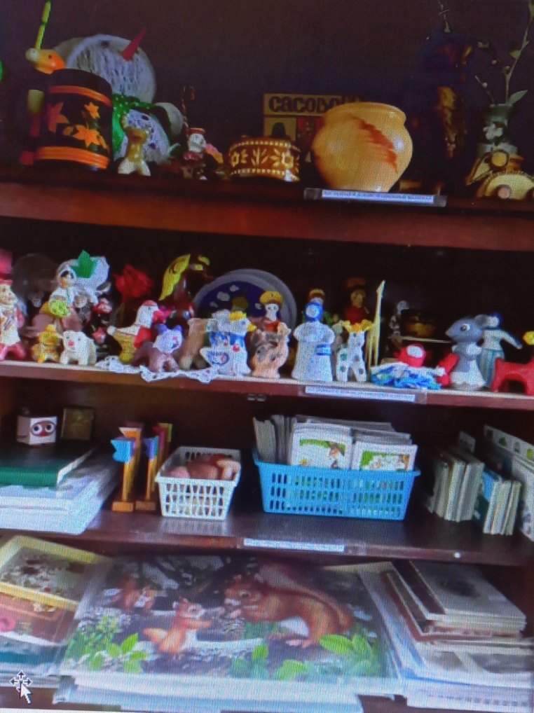
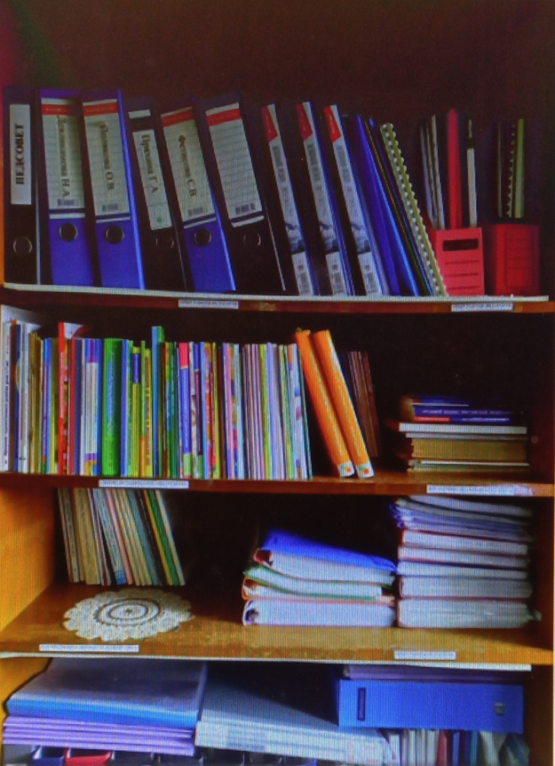
Было

Slide 10
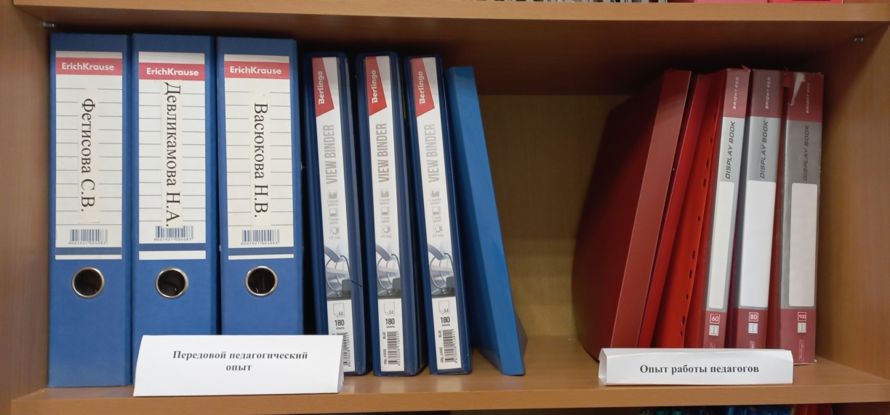
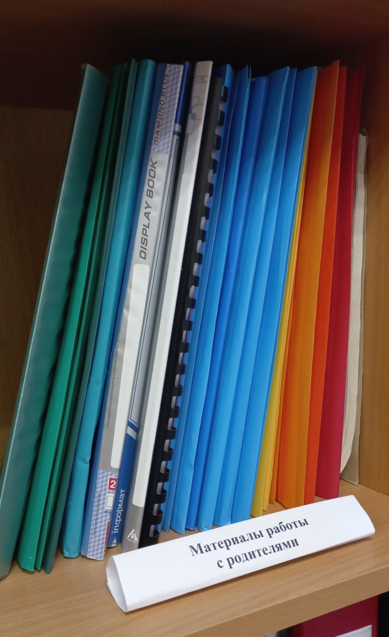
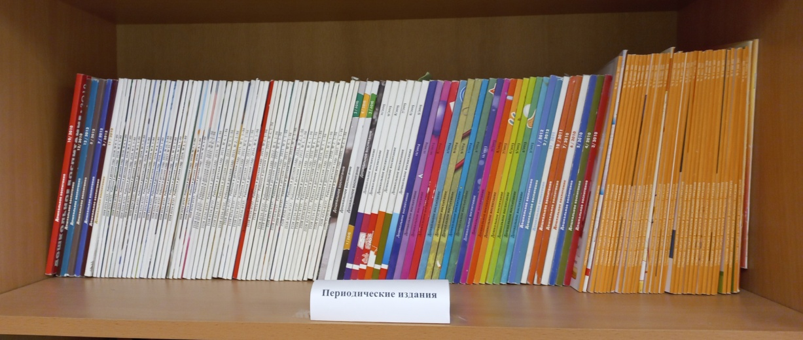
Стало

Slide 11
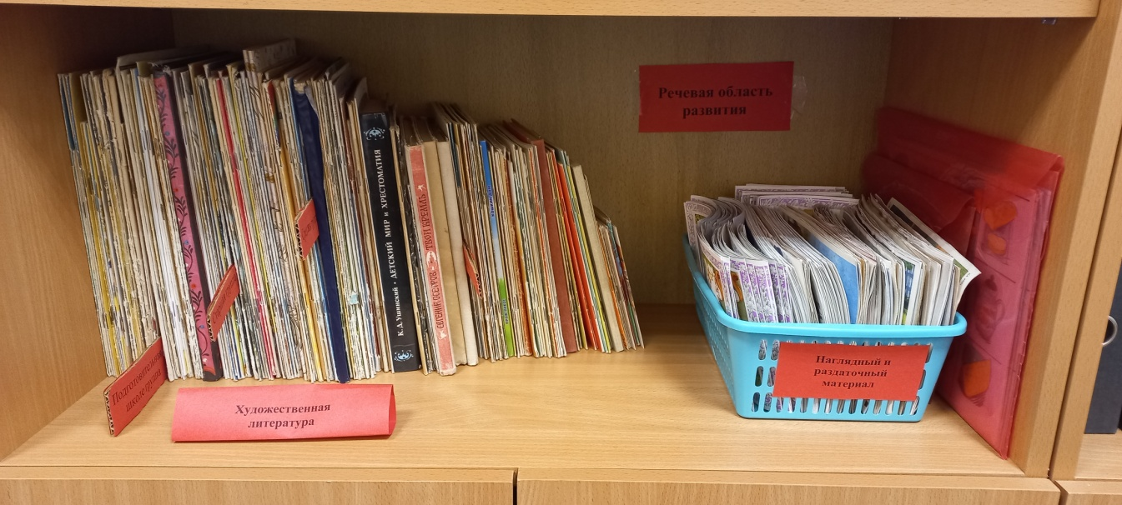
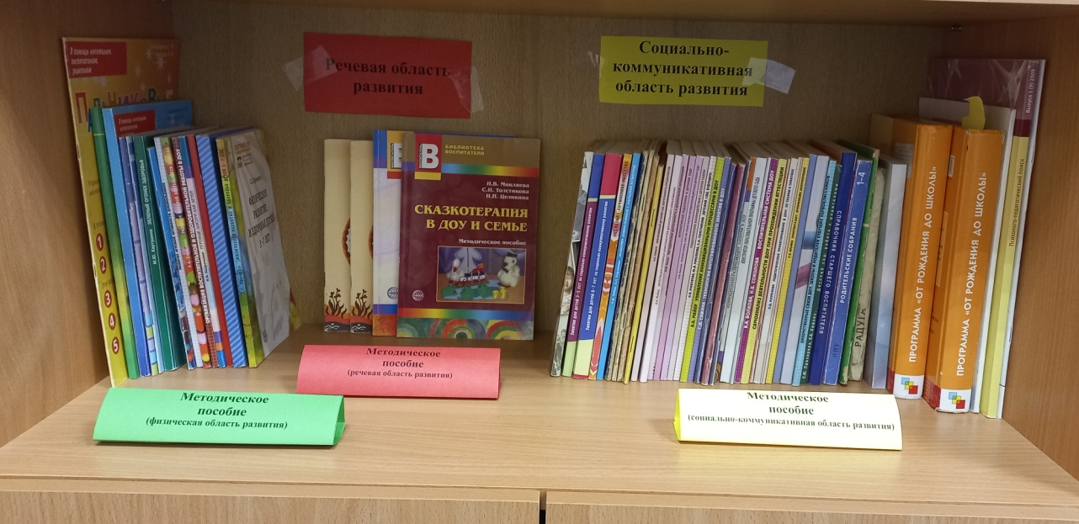
Стало

Slide 12
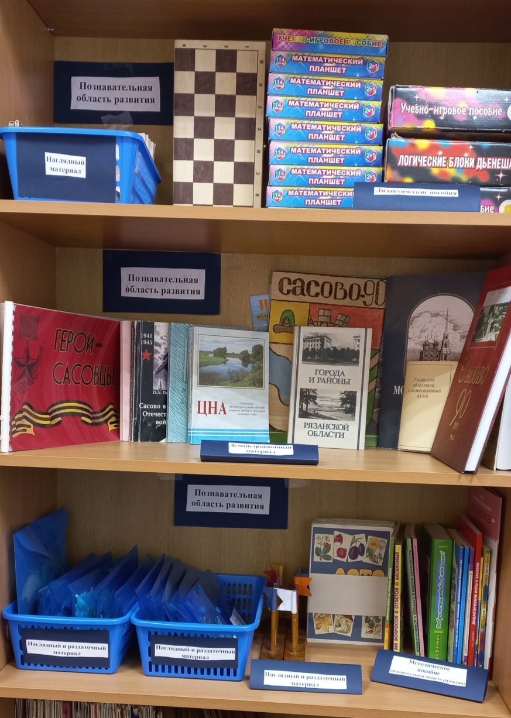
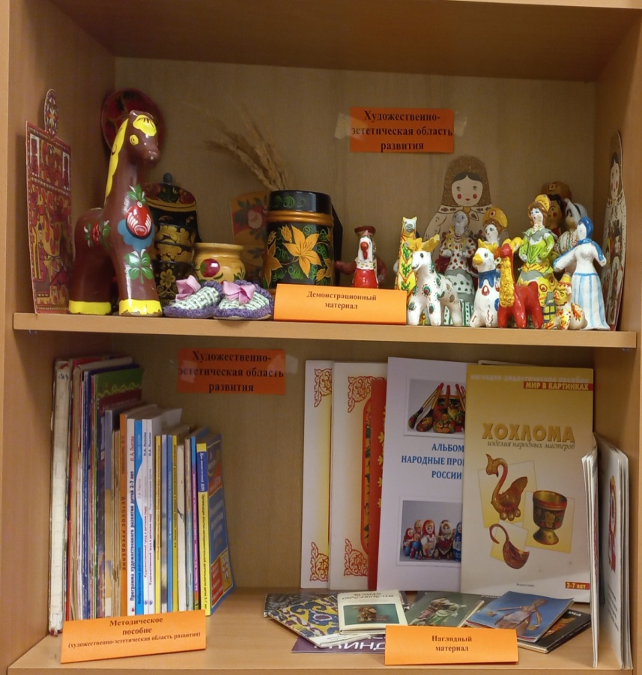
Стало

Slide 13
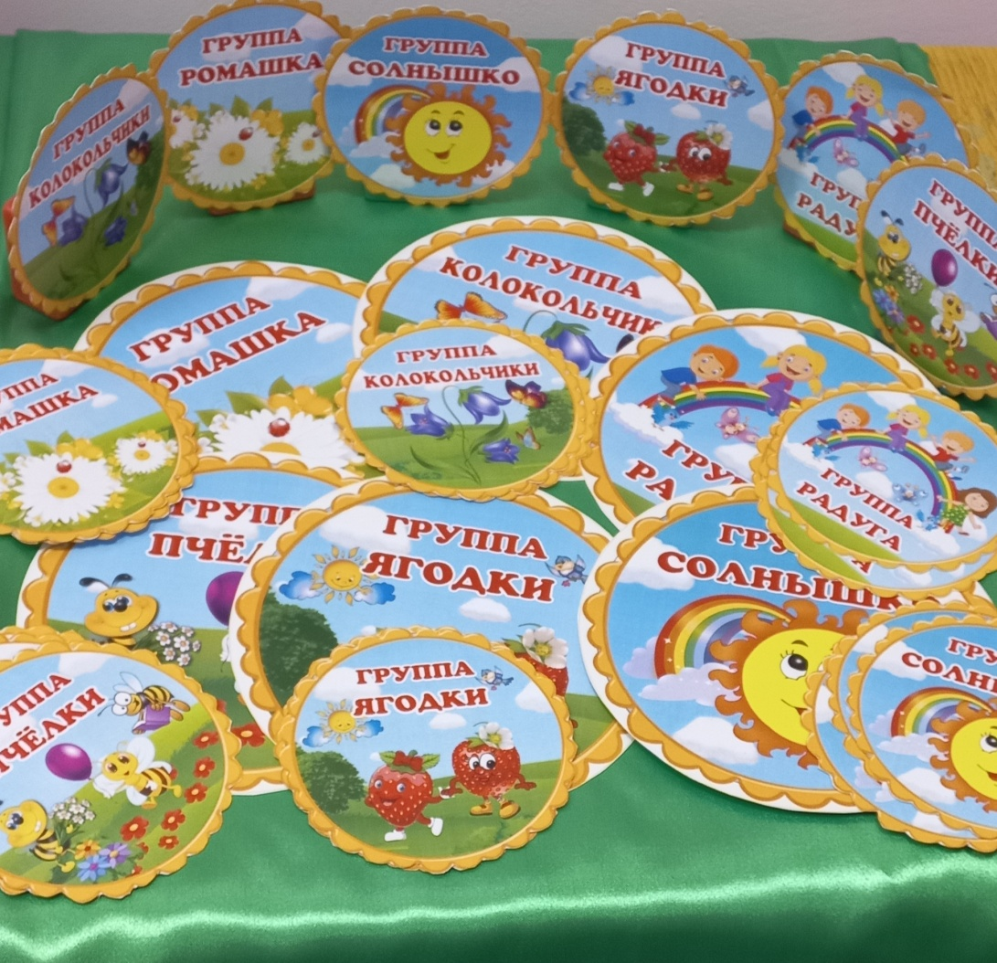
Использование карточек групп для возврата пособий на закрепленное за ними место

Slide 14
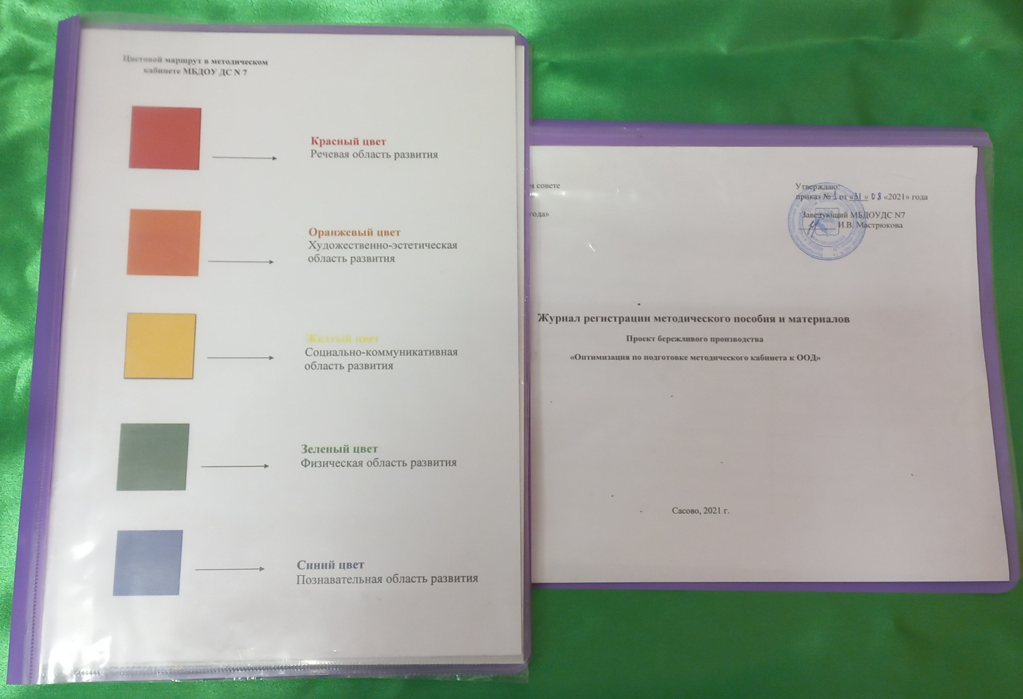
Создание каталога и журнала методического кабинета

Slide 15
Результаты проекта
Текущий показатель 20 мин Целевой показатель 3-5 мин

Slide 16
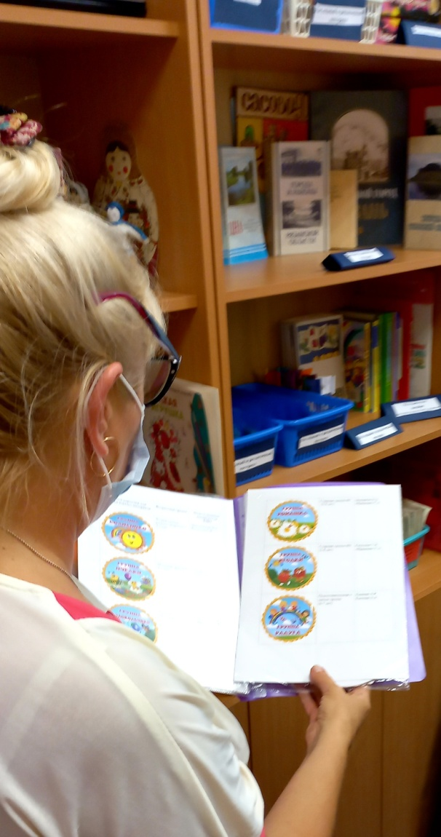
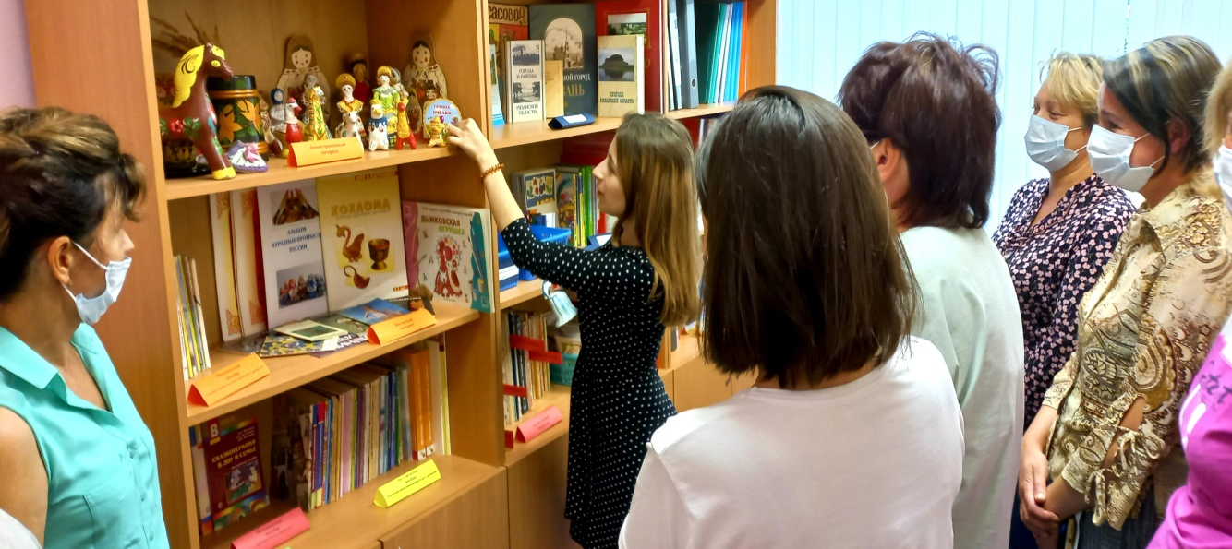

Slide 17
Спасибо за внимание!

